Slide 1
В тетради записываем :
Дата
Классная работа
Тема (слайд 2)
В тетради записать слайд 3
Изучаем презентацию
Домашняя работа в тетради Создаём портрет из геометрических фигур или из непроизвольных кусочков. (можно использовать цветные вырезки из журналов, нарезаем на кусочки разной геометрической фигуры)
Ищем необычное цветовое решение!
На мою почту отправляете фото кл.р, д.р . Работу отправляем своевременно!!!!!

Slide 2
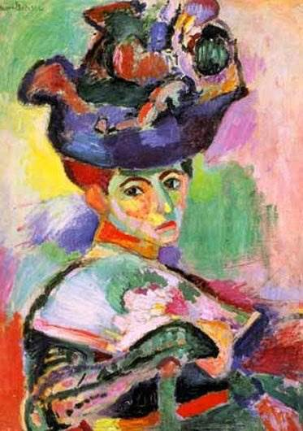
Портреты XX века

Slide 3
Поиски формы, новых средств выразительности, содержания
Сюрреализм
Сальвадор Дали
Экспрессионизм
Амедео Модильяни
Пабло Пикассо
Анри Матисс
Поп – Арт
Энди Уорхл

Slide 4
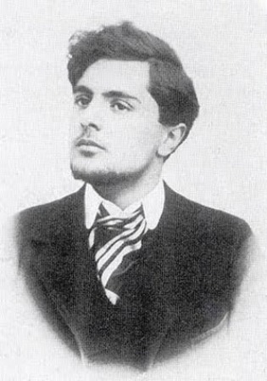
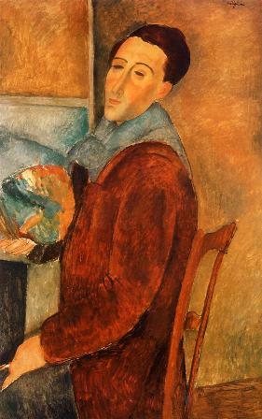
Каким Модильяни видел себя: автопортрет

Slide 5
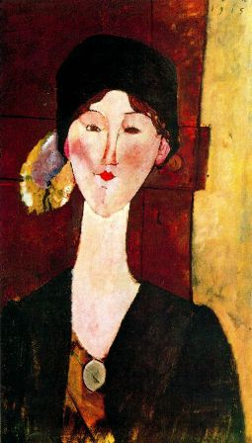
«Портрет Беатрис Хастингс у двери», 1915 год
Модильяни стремился отразить на портрете внутреннюю суть человека. Он был безжалостен к своим героям, обостряя или, наоборот, сглаживая черты лица, он обнажал душу своей модели. Не красивую и не уродливую — а такую, какой он ее видел.
Амедео часто рисовал по памяти: стоило ему недолго посмотреть на человека, и он принимался за картину, ни разу больше не взглянув на модель.

Slide 6
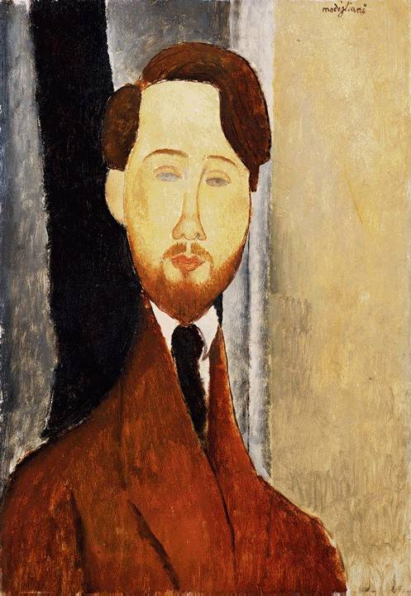
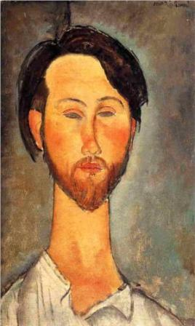
Портреты Леопольда Зборовского
Друг и арт-агент Амедео, Леопольд Зборовский, был юн душой и романтичен — именно таким он предстает на полотнах художника. Возможно, разные глаза на портретах — воплощение двойственности натуры поэта.

Slide 7
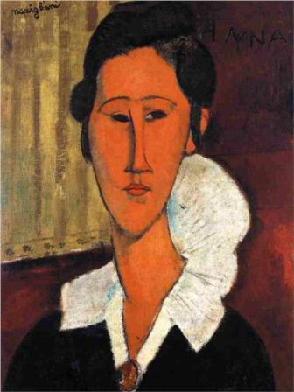
Человеческие лица Модильяни называл лучшим созданием природы. Большинство его работ — как живописных, так и скульптурных — изображения лиц, голов.
Неповторимую манеру Модильяни легко узнать — удлиненные шеи и лица, иногда — пустые глазницы.
Портрет Анны Зборовской», 1917 год

Slide 8
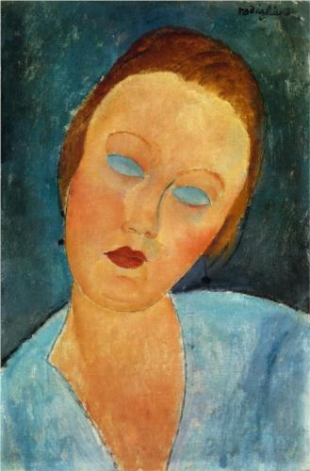
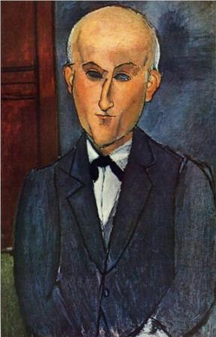
По поводу пустых глаз есть много догадок. Сценаристы фильма «Модильяни» вложили в уста художника такое объяснение: глаза он рисует тогда, когда узнаёт душу человека. Интересная идея, которая, впрочем, не объясняет пустые глазницы на его автопортрете.
Некоторые утверждают, что глазницы на его полотнах не пустые, а заполнены небесной голубизной — символом небесной бесконечности души. Другие же предполагают, что Амедео хотел отвлечь внимание зрителя от глаз, и показать, что не только они могут быть зеркалом души.

Slide 9
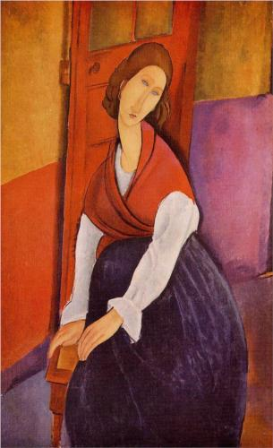
Портреты Жанны Эбютерн
Жанна Эбютерн — Любовь Амедео Модильяни. Именно так, Любовь с заглавной. На следующий день после смерти Амедео она, не вынеся горя, выбросилась из окна.

Slide 10
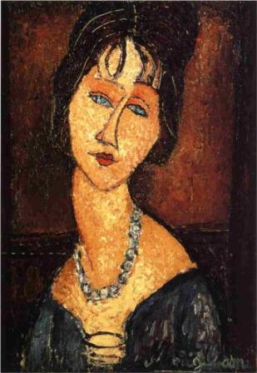
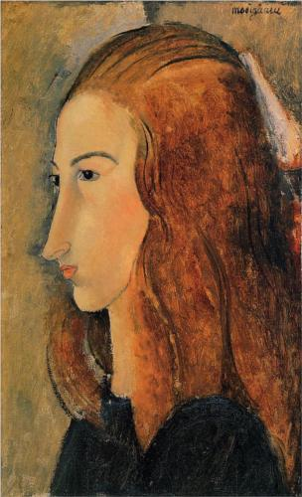
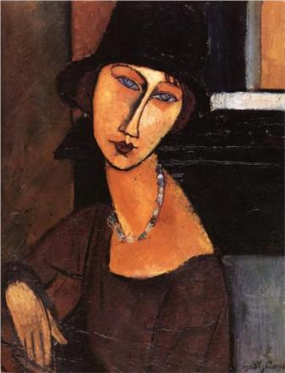
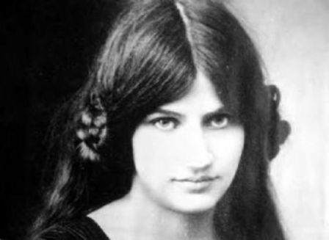

Slide 11
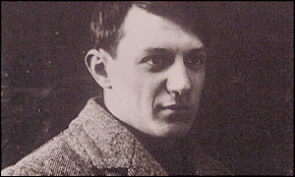
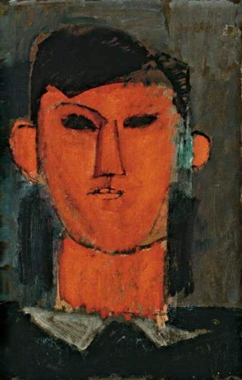
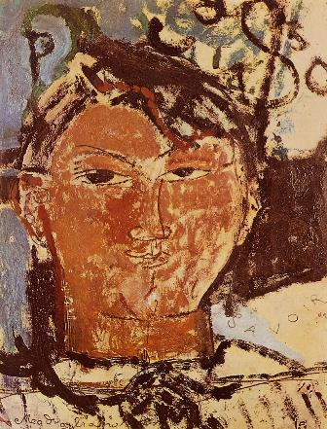
Портреты Пабло Пикассо

Slide 12
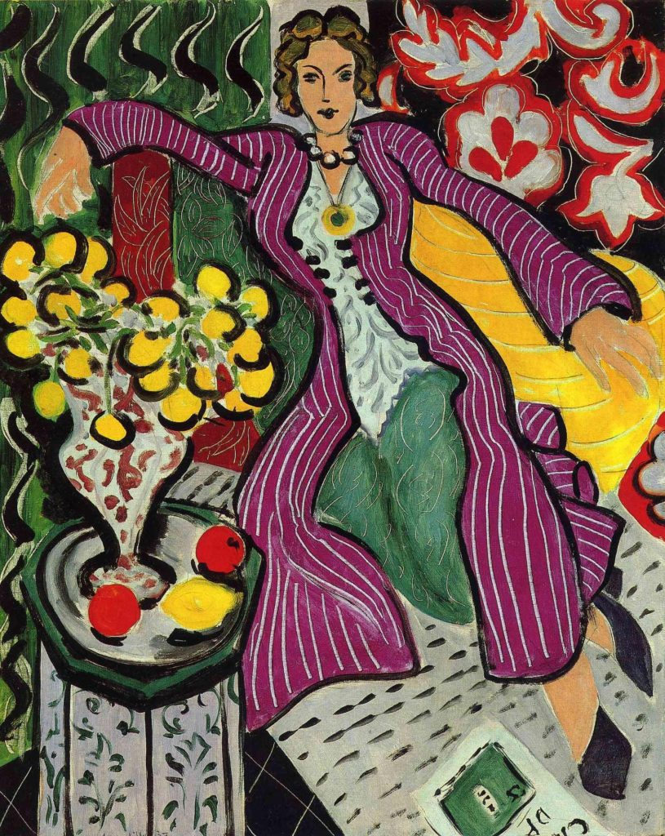
Женщина в фиолетовом пальто
Дата создания: 1937
Эта работа — портрет Лидии Делекторской, которая была музой, а в дальнейшем — спутницей Анри Матисса. Лидия изображена в экзотическом марокканском костюме, в окружении экзотичных цветом и абстрактного интерьера. Эта картина демонстрирует торжественность
авторского стиля.

Slide 13
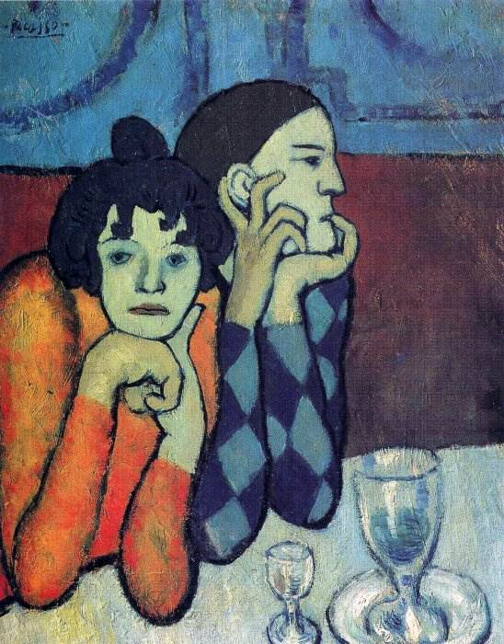
Пабло Пикассо
Пабло Пикассо: Арлекин и его подружка (Странствующие гимнасты)
Дата написания: 1901 г.
Холст, масло.
Размеры: 73 × 60 см.
Музей изобразительных искусств им. Пушкина, Москва

Slide 14
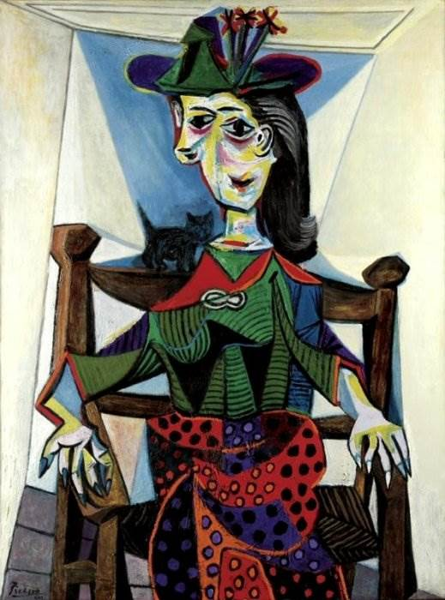
«Дора Маар с кошкой» - картина Пабло Пикассо, созданная в стиле кубизм. Работа была написана в 1941 году. Холст, масло. 128.3 × 95.3 см. В настоящее время находится в частной коллекции. Картина была куплена неизвестным русским покупателем в 2004 году за 95 миллионов долларов.
Работа выполнена в кубистической манере. Картина может представлять карикатурную форму, которая некоторыми символами указывает на различные характерные черты женщины — яркая одежда с полосками и кружочками, длинные острые ногти, шляпа с цветами. Лицо у женщины на портрете представлено одновременно и в анфас и в профиль — известный приём не только у Пикассо, но и других кубистов. Резкие углы, яркие цвета и выразительные символы говорят о том, что Пикассо рисовал женщину, необыкновенным темпераментом которой восхищался. Картину заканчивает маленькая чёрная кошка на заднем плане. Кошка здесь также является символом необычного темперамента и характера Доры.

Slide 15
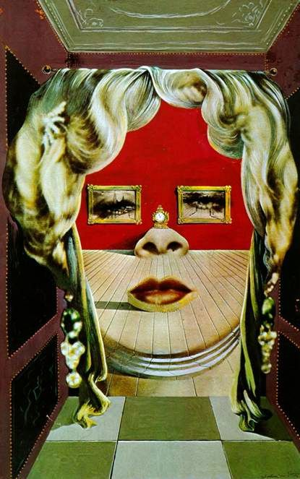
Сальвадор Дали «Лицо Мэй Уэст»
Одна из «шуточных» работ Сальвадора Дали, которые он создавал время от времени.
Идея интерпретировать лицо женщины в виде комнаты и деталей интерьера наглядно показала как популярность и слава Мэй Уэст оказала безмерное влияние на разные слои общества, особенно – на кинематограф и театр.

Slide 16
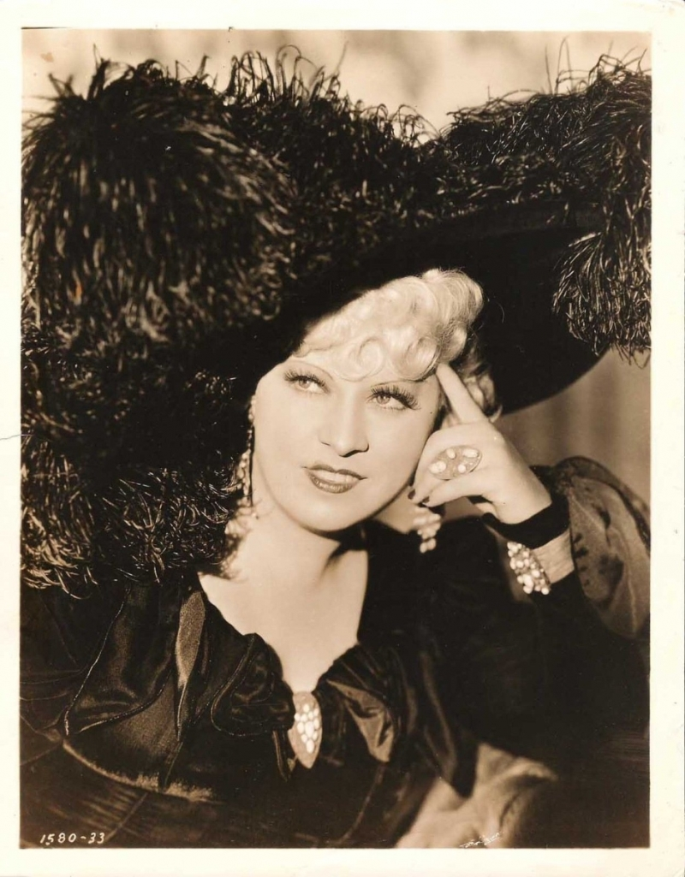
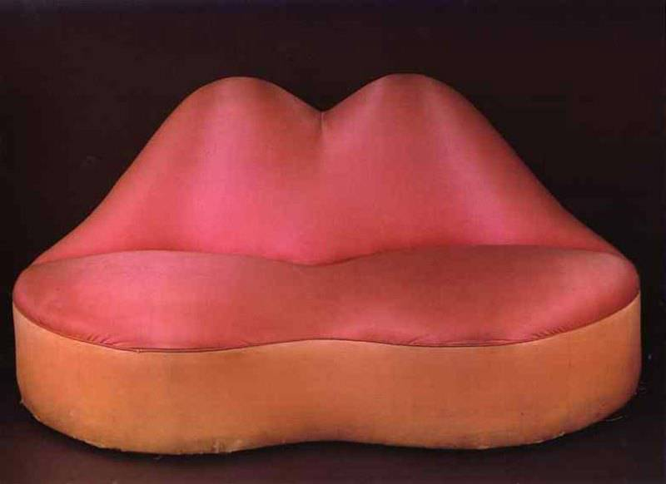
Софа конфетно-розового цвета нарисована в форме губ американской актрисы Мэй Уэст. Волосы выполнены в виде штор, обрамляющих вход в комнату, глаза в виде картин, а нос — камина, на котором стоят часы.

Slide 17
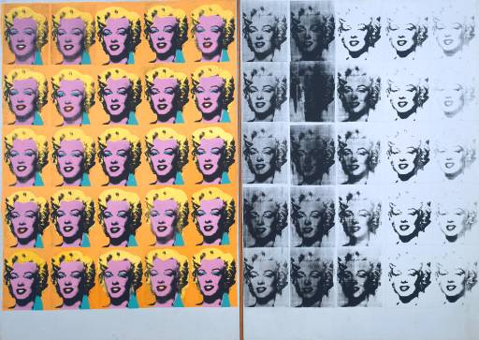
Знаменитое шелкографическое полотно американского художника Энди Уорхола «Мэрилин Монро». Поп-арт.

Slide 18
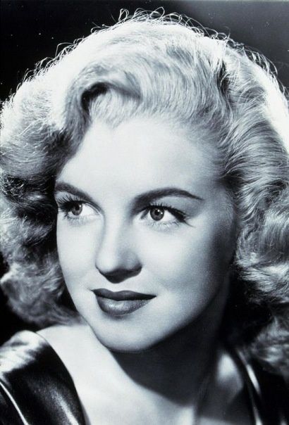
Работа над картиной началась спустя неделю после смерти Мэрилин Монро, в августе 1962 года. При помощи трафаретной печати художник нанёс на холст пятьдесят одинаковых изображений актрисы, позаимствованных с известной фотографии 1953 г., сделанной на съёмках фильма «Ниагара». Картина была завершена через несколько месяцев. Двадцать пять изображений Монро в левой части диптиха ярко окрашены, в то время как изображения на другой половине выполнены в чёрно-белых оттенках, местами размыты, нечётки, бледны. Существует мнение, что, разделяя картину на невзрачную нецветную и яркую, насыщенную, цветную части, Уорхол ассоциировал их со столь же контрастными жизнью и смертью актрисы.

Slide 19
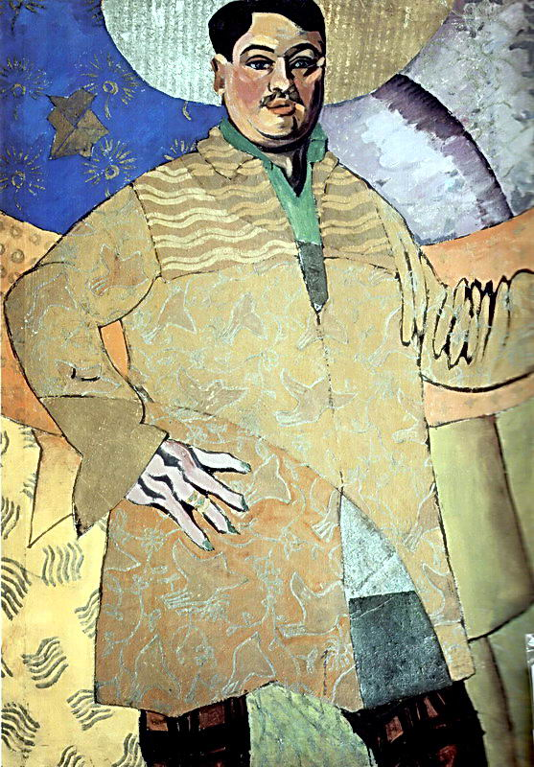
Аристарх Лентулов «Автопортрет»
Кубизм, экспрессионизм, футуризм, даже соцреализм… Работы Аристарха Лентулова –мозаика из всех самых важных направлений начала XX века. Такие разные картины объединяет неуловимое родство колорита, «лентуловская интонация».

Slide 20
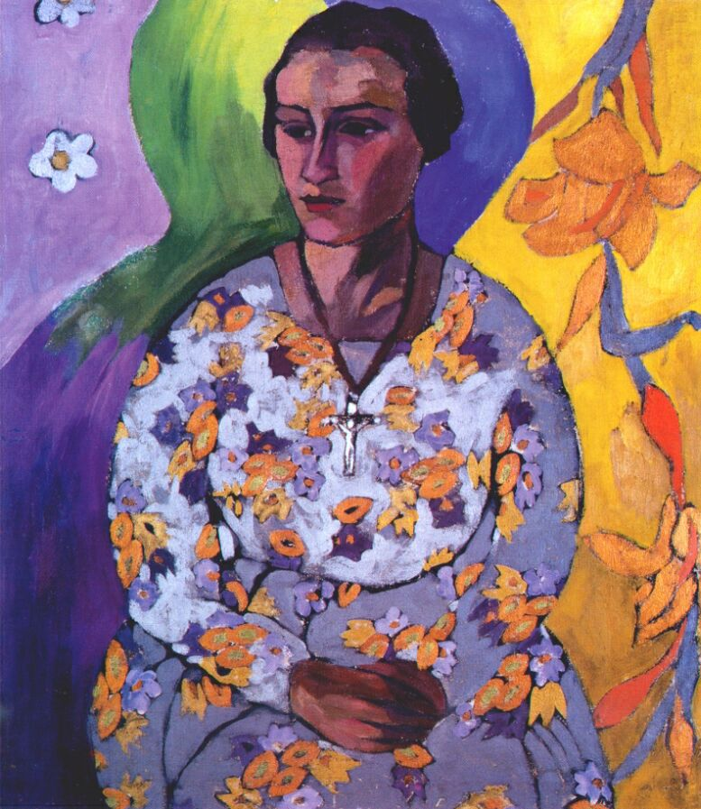
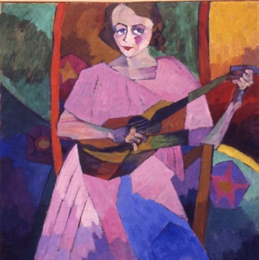
Портрет
Н. Сведонской
1915г
Женщина с гитарой
1913г

Slide 21
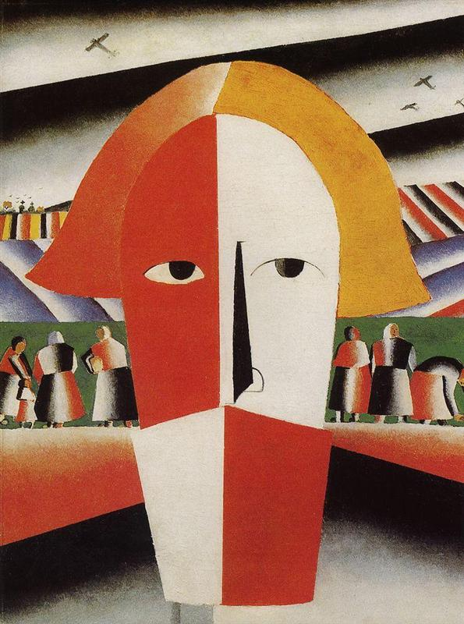
Казимир Малевич
«Голова крестьянина»
Картина является эскизом к большому произведению «Крестьянские похороны», которое утеряно и, к сожалению, до сих пор не найдено. Эта картина отличается от предыдущих работ художника наличием горизонта. Глаза являются смысловым центром картины, ведь остальные изображенные формы достаточно ирреальны. Не стоит рассматривать отдельные элементы картины, нужно воспринимать ее в целом. В этом случае можно увидеть уставшего крестьянина после тяжёлого трудового дня в поле.

Slide 22
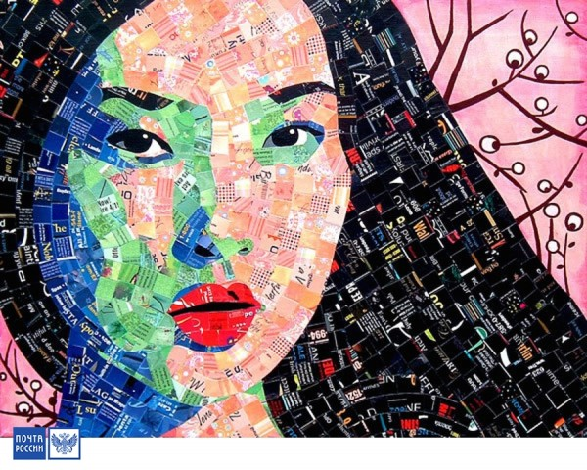
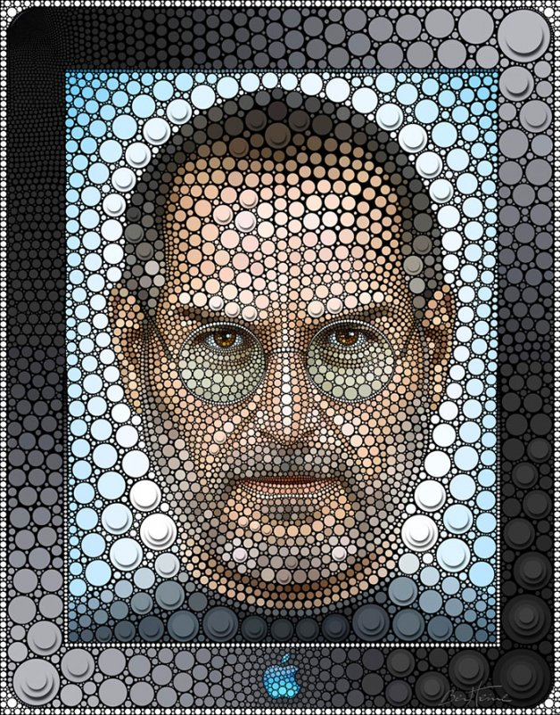
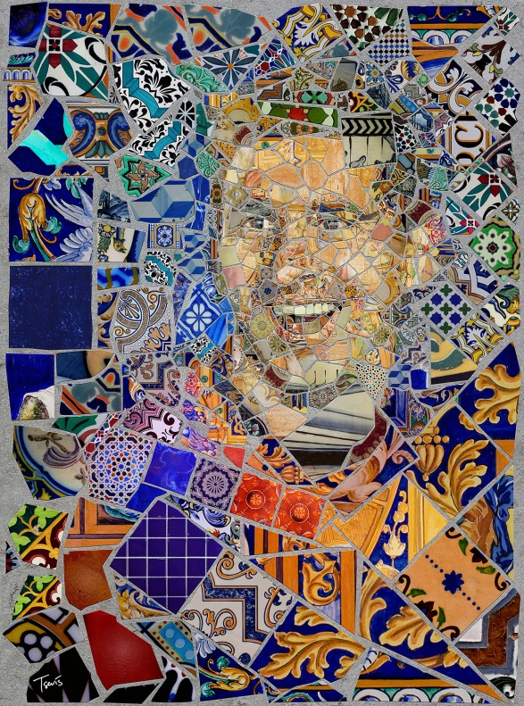
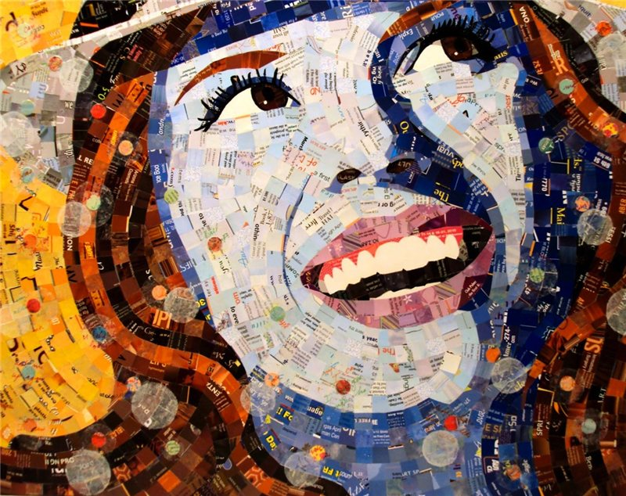
Создаём портрет из геометрических фигур или из непроизвольных кусочков.
Ищем необычное цветовое решение!

Slide 23
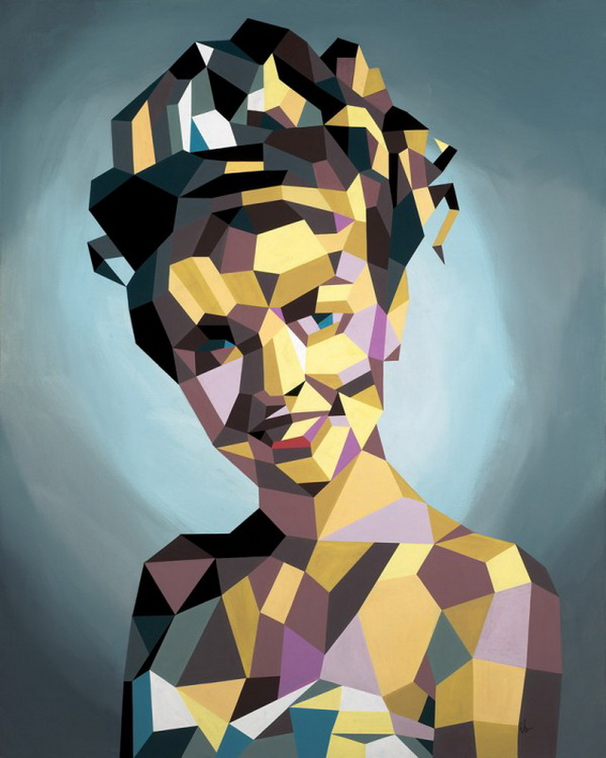
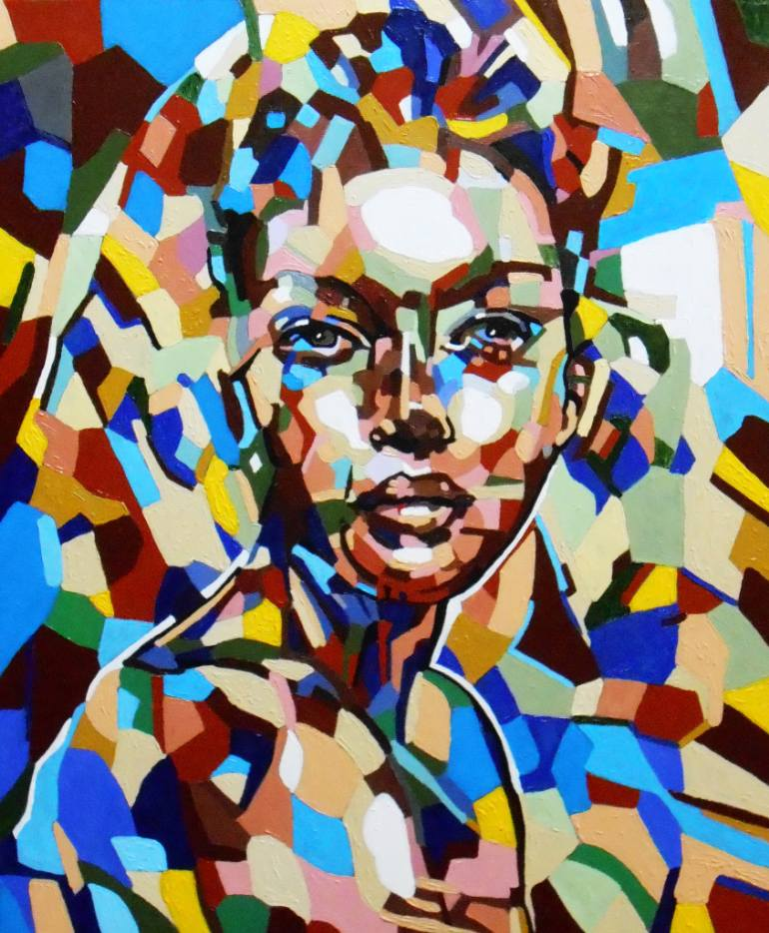
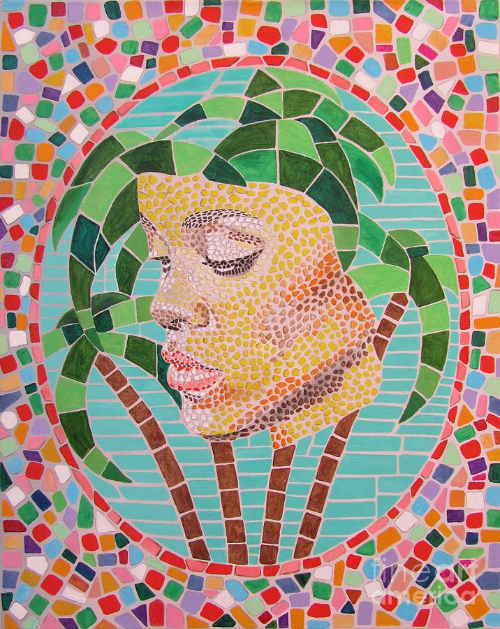
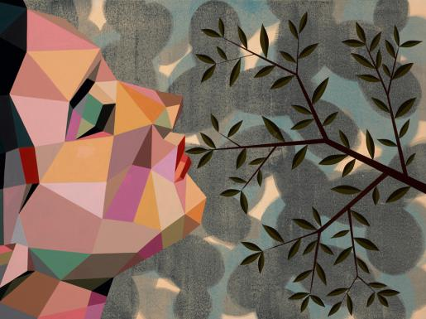
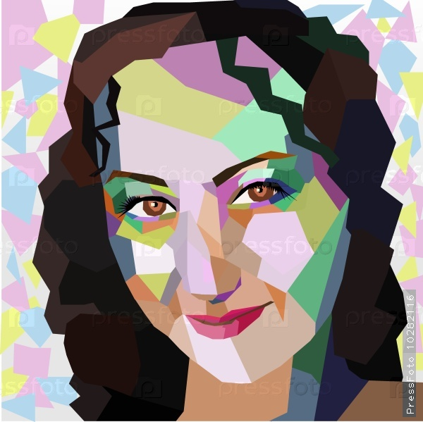
Желаю удачи!

